Slide 1

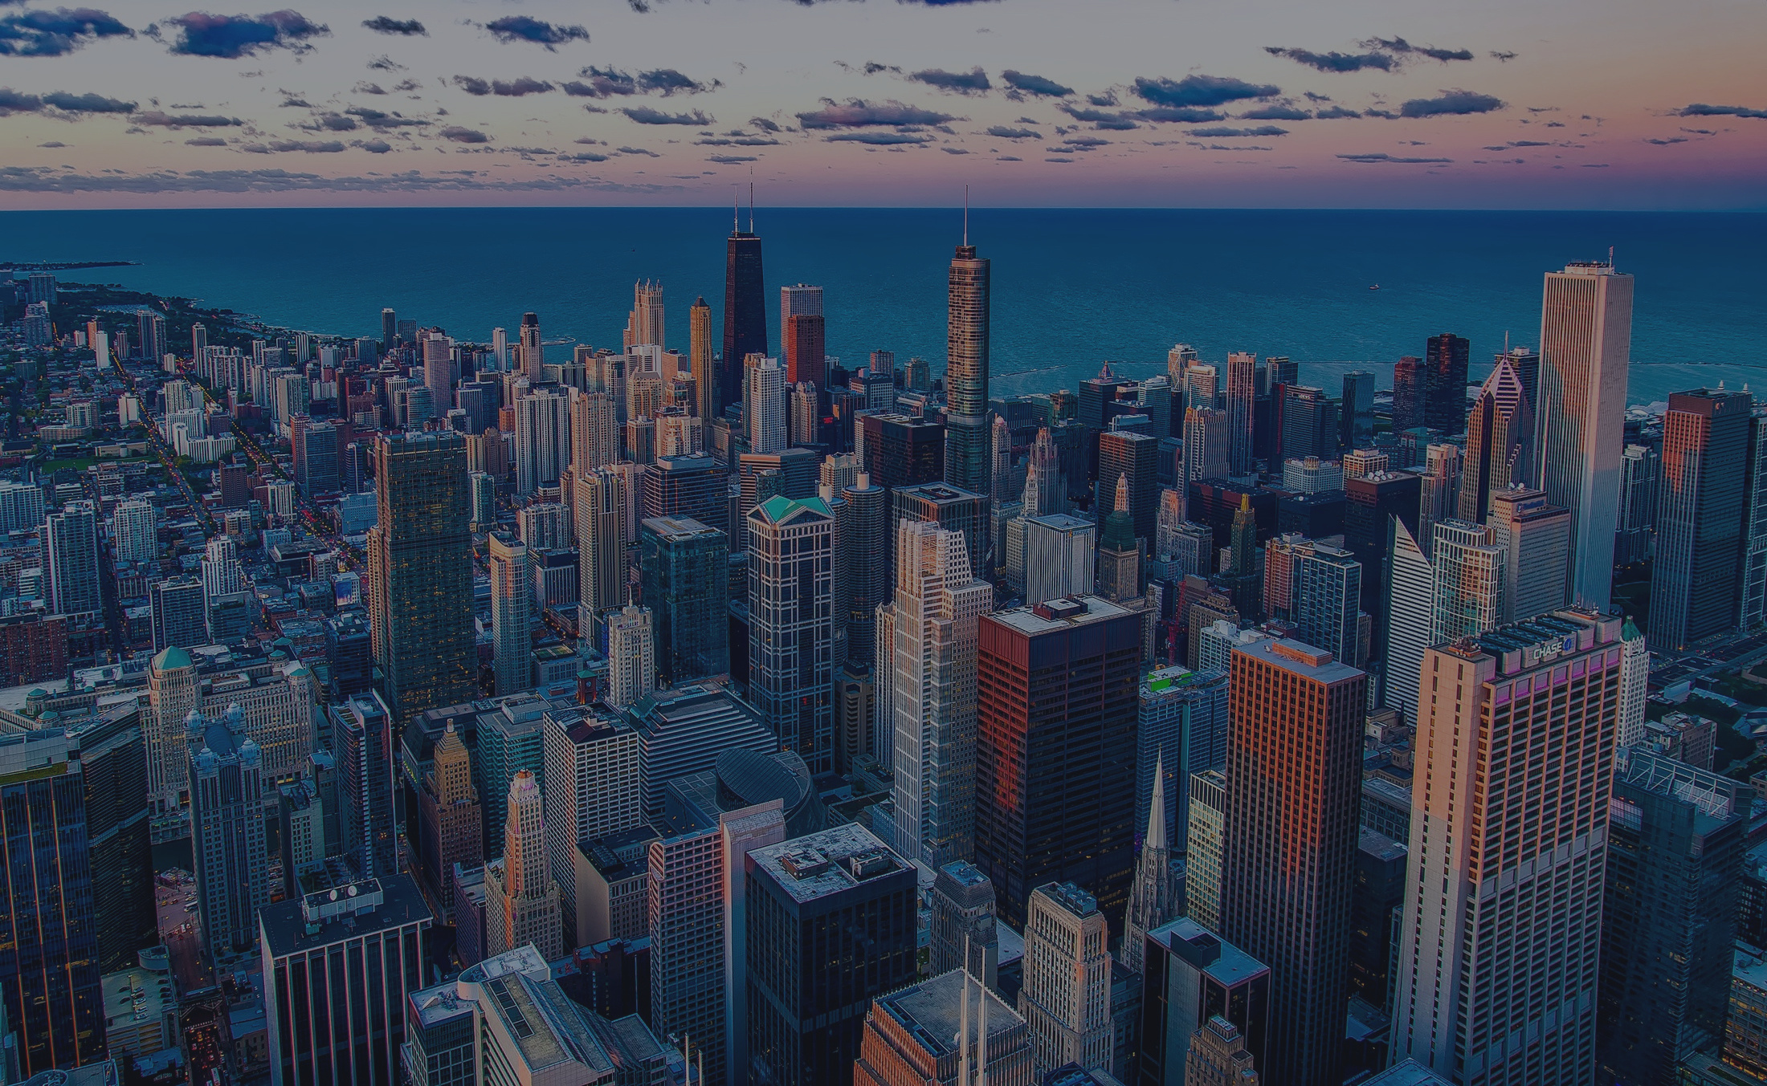

Final Exam
Machine Learning
Pertemuan 16

Slide 2
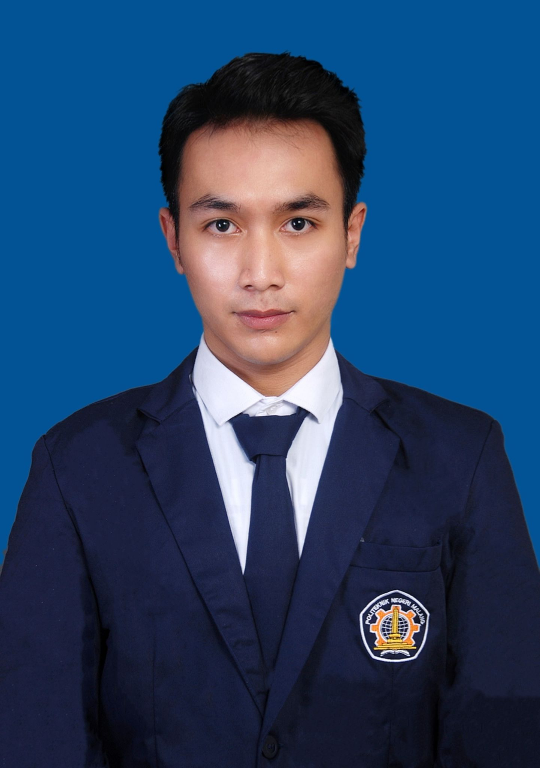
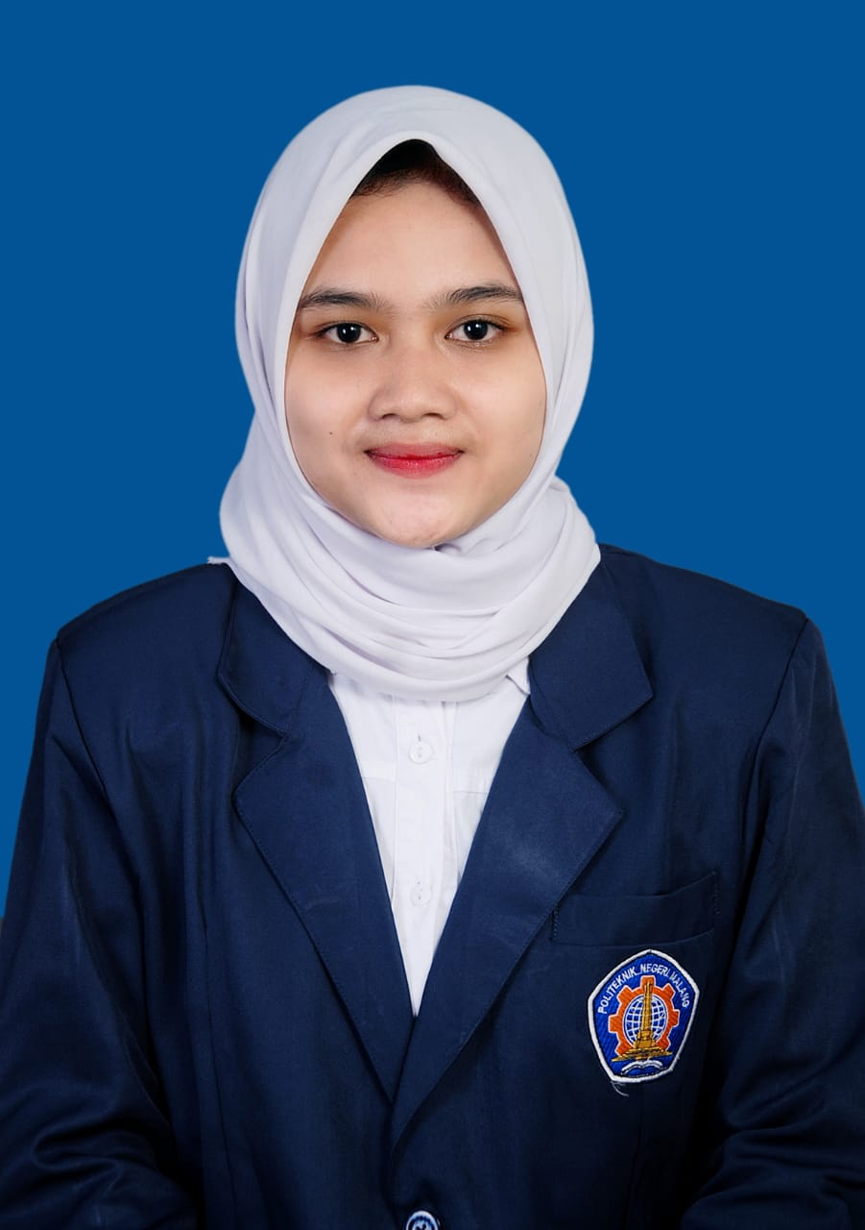

Anggota Kelompok
Muhammad Al Husein
Rizka Musyarofatul Hidayah
Sendy Joan Kevin
2041720040 / 16
2041720095 / 20
2041720121 / 23

Slide 3
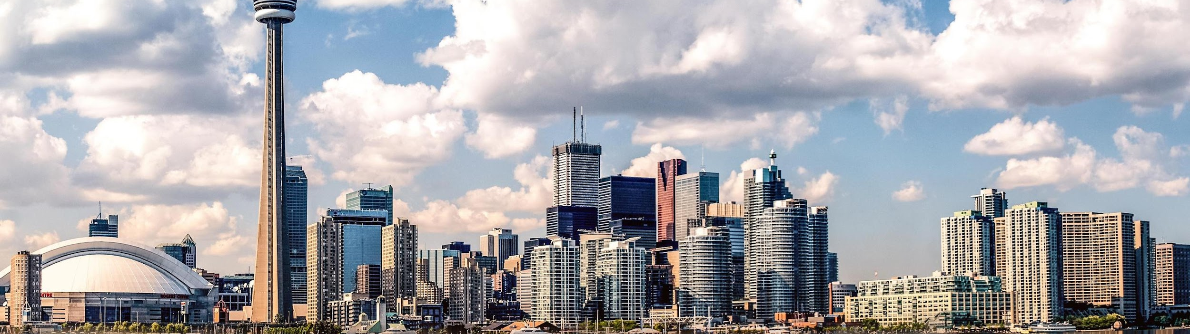

01
02
03
04
Rancang Data yang akan diambil
Metode yang akan Diselesaikan
Alasan Metode Digunakan
Akurasi yang Diharapkan

Slide 4
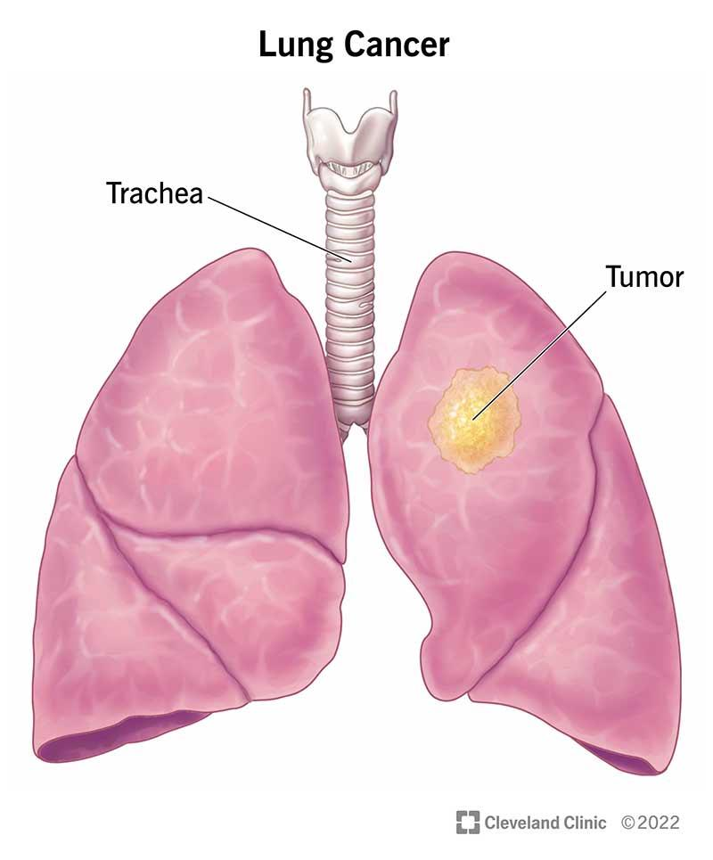
Rancang Data yang akan Diambil yakni Lung Cancer
Dalam dataset yang digunakan terdapat beberapa variabel yakni Umur, Jenis Kelamin, tingkat polusi udara, tingkat konsumsi alkohol, tingkat alergi debu, tingkat bahaya pekerjaan, tingkat risiko genetik, tingkat penyakit paru kronis, tingkat diet, tingkat obesitas, frekuensi rokok, frekuensi rokok pasif, tingkat nyeri dada, tingkat batuk berdarah, tingkat kelelahan, tingkat penururnan berat badan, tingkat sesak nafas, tingkat bengek, tingkat kesulitan menelan, tingkat lengkung jari dsb.
LEARN MORE

Slide 5
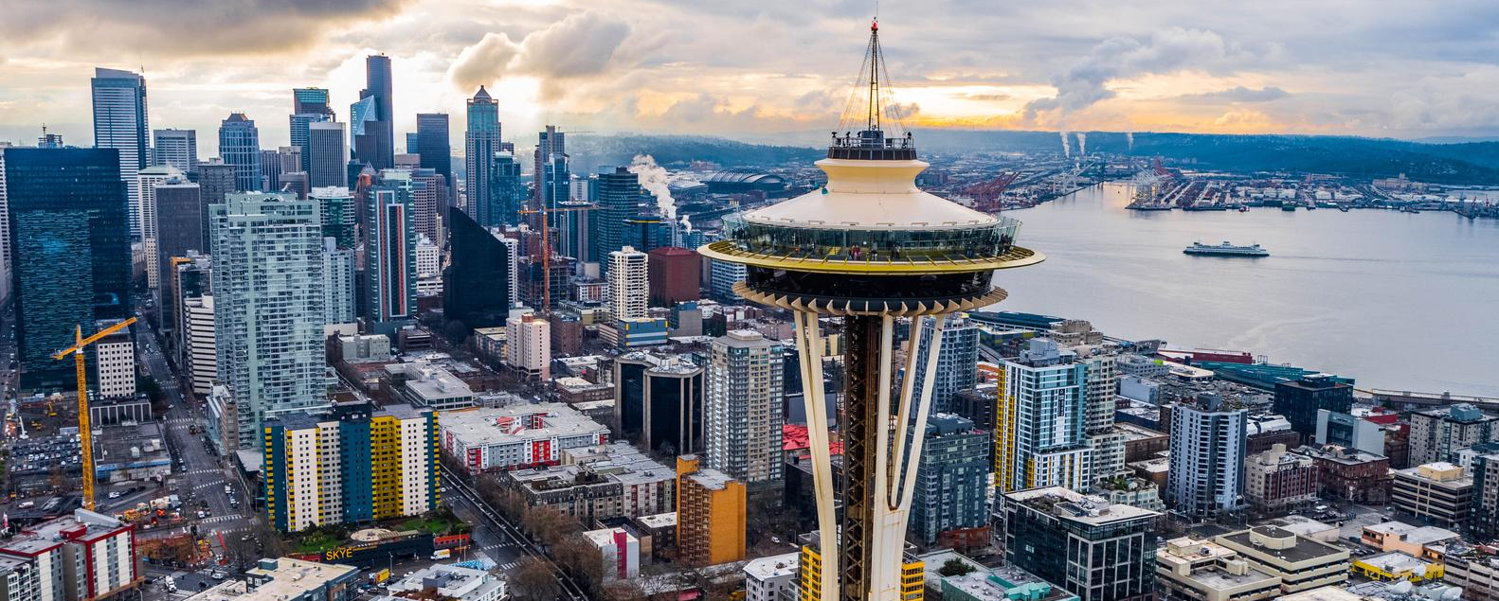
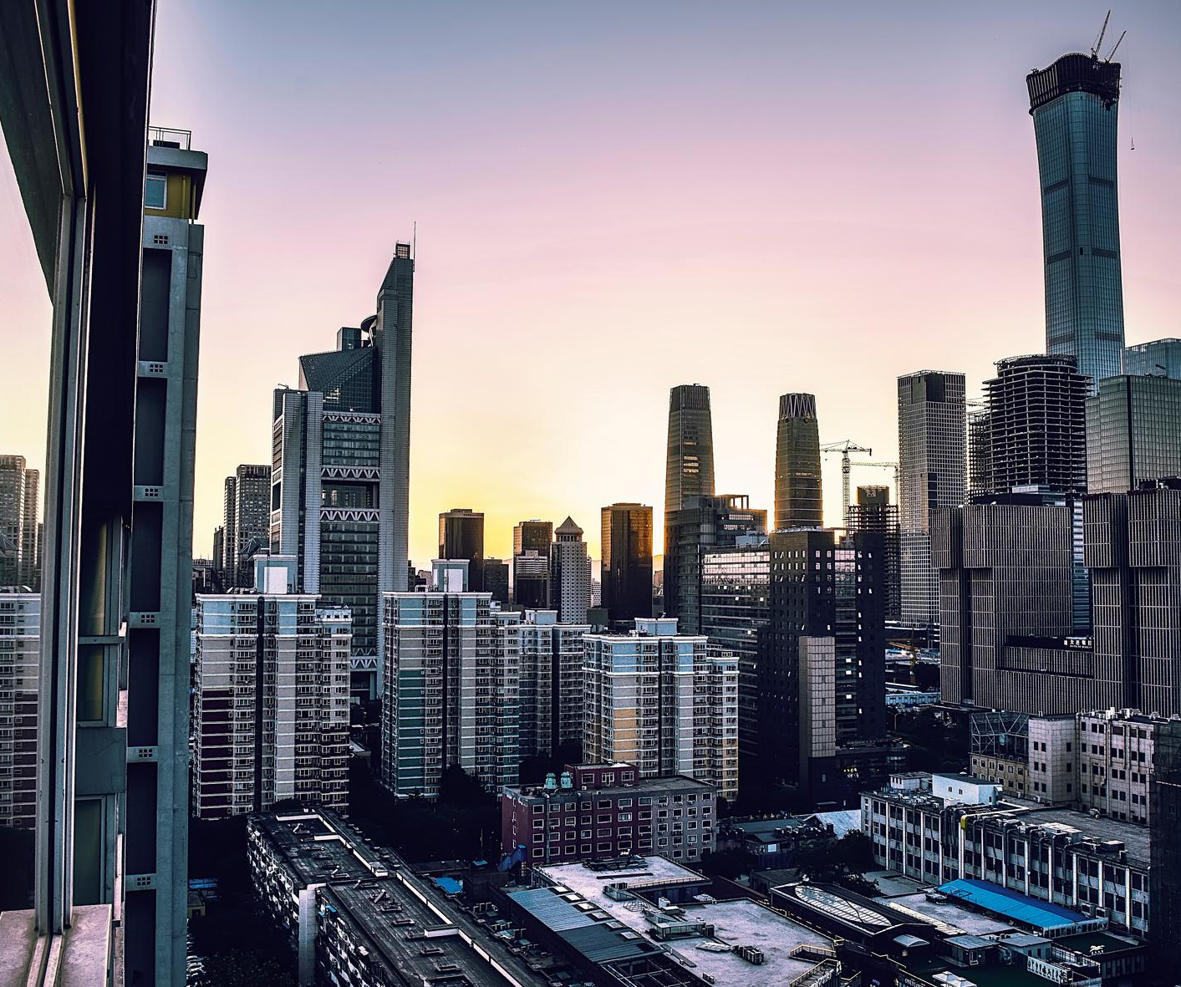
Arowwai Industries
2. Metode yang akan digunakan
01. K-Means
K-Means clustering adalah algoritma unsupervised learning yang dipakai untuk mengelompokkan dataset yang belum dilabel ke dalam kluster yang berbeda. Simbol K pada K-means clustering menandakan jumlah kluster yang digunakan. Kluster mengacu pada kumpulan titik data yang dikumpulkan bersama karena kesamaan tertentu. Jika K = 2, maka akan ada 2 kluster, dan jika K = 3 maka terdapat 3 kluster, begitu seterusnya.
Dengan demikian K-means clustering dapat didefinisikan sebagai algoritma iteratif yang membagi kumpulan data (dataset) yang tidak berlabel menjadi k kluster yang berbeda sedemikian rupa sehingga setiap kumpulan data hanya dimiliki oleh satu kelompok yang memiliki properti serupa.
02. K-NN
Algoritma KNN atau K-Nearest Neighbor adalah salah satu algoritma yang banyak digunakan di dunia machine learning untuk kasus klasifikasi. Disini saya akan membahas tentang cara kerja algoritma KNN.

Slide 6
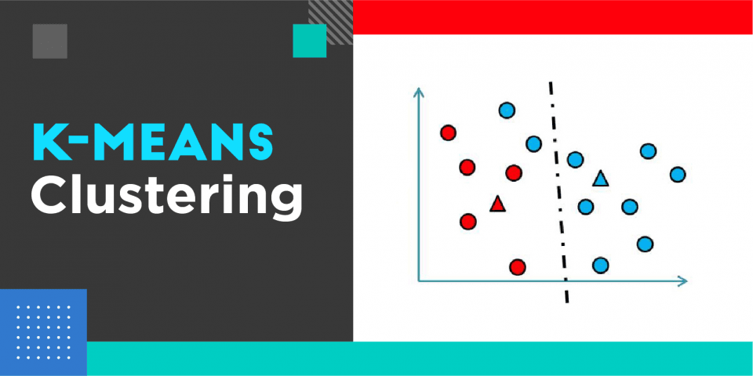
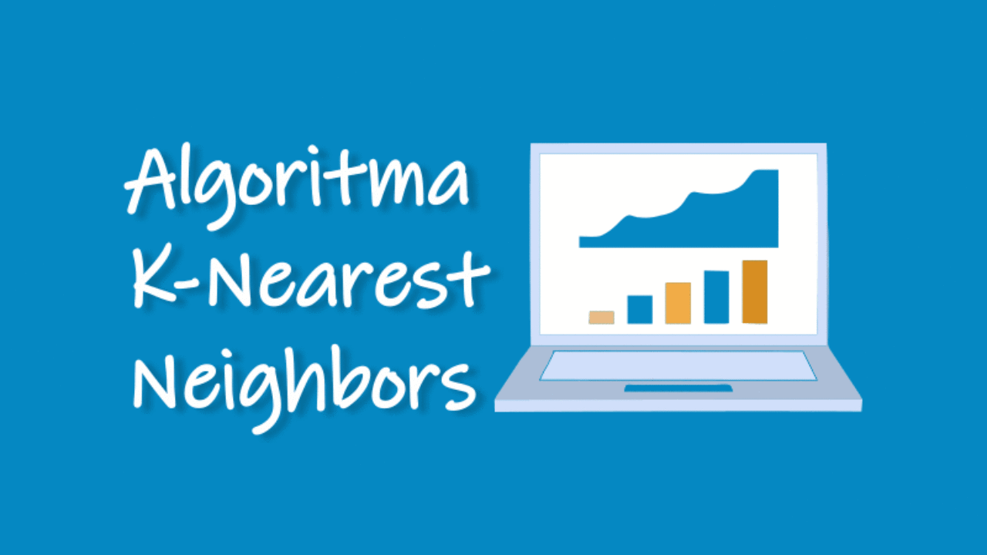
Arowwai Industries
3. Alasan Metode digunakan
Description Here
K-Means :
Cepat dalam proses clustering
Sensitif terhadap nilai centroid
Hasil dari K-means selalu berubah ubah(dikarenakan tidak unik)
Sulit meraih global optimum
K-NN :
memiliki keunggulan dapat mengklasifikasikan data calon pegawai yang tidak diketahui dengan adanya data latih dan data uji.

Slide 7
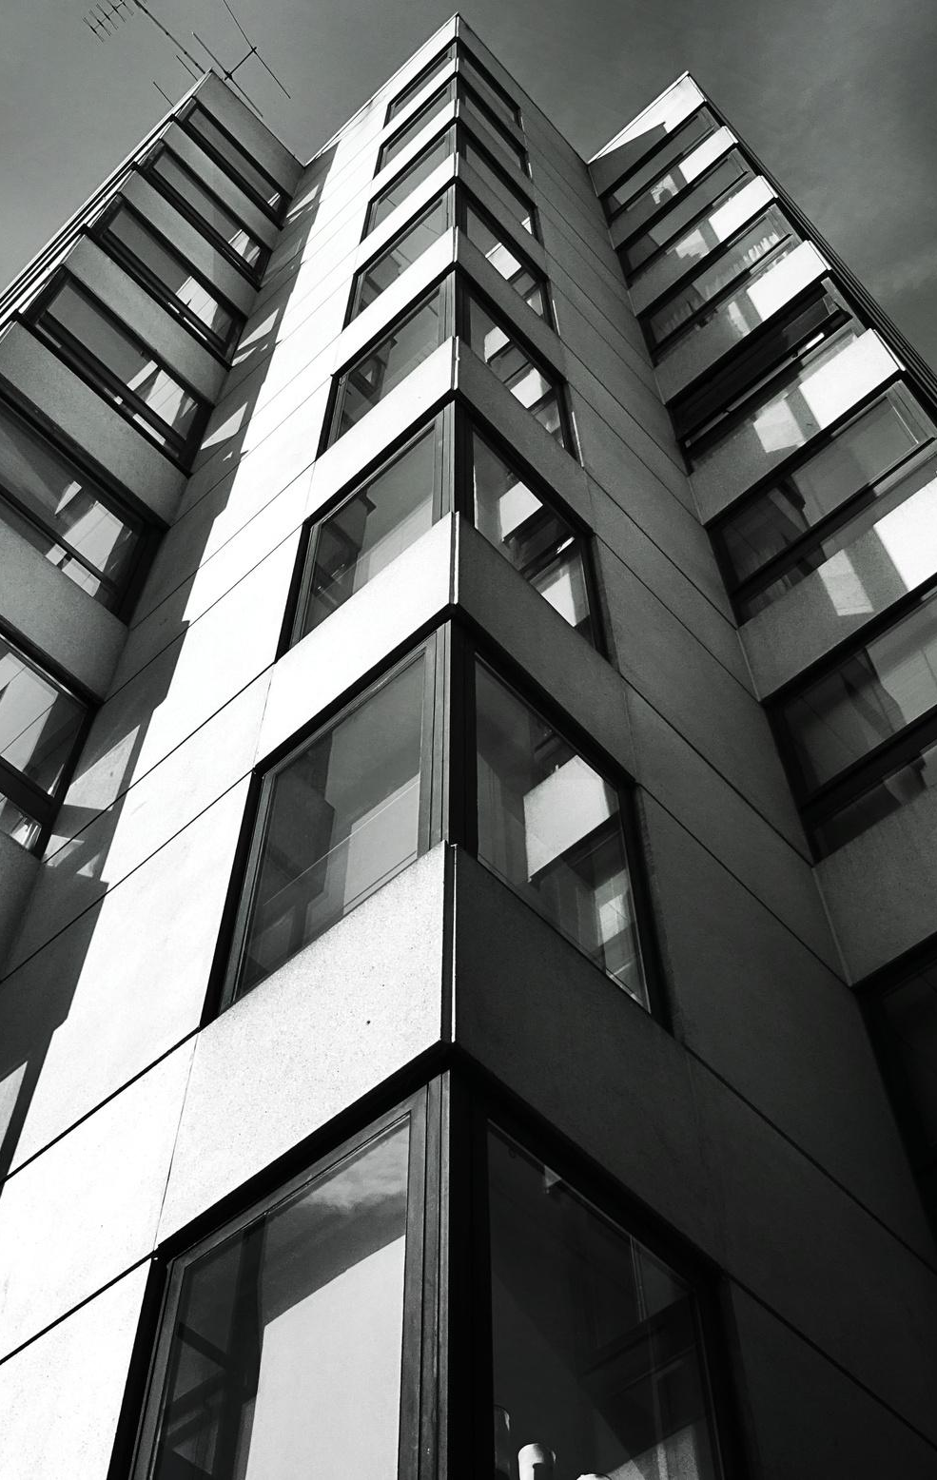
Arowwai Industries
TARGET AKURASI
80%
3
Target Klaster dari K-Means adalah 3 dan untuk K-NN diharapkan memiliki nilai akurasi lebih dari 80%

Slide 8

Arowwai Industries
THANK YOU
WWW.REALLYGREATSITE.COM

